Slide 1


Dolnośląski Fundusz
Pomocy Rozwojowej
Dotacje z Dolnośląskiego Funduszu
Pomocy Rozwojowej
dla gmin z powiatu
kamiennogórskiego
Departament Rozwoju Regionalnego
Wydział Koordynacji Polityki Regionalnej
Wrocław, wrzesień 2014 r.

Slide 2
Zasady funkcjonowania DFPR
Dolnośląski Fundusz
Pomocy Rozwojowej
Pomoc rozwojowa, udzielana w formie dotacji celowej z budżetu Województwa Dolnośląskiego, kierowana jest do jednostek samorządu terytorialnego szczebla gminnego, które:
są zagrożone procesem pogłębiania różnic w obrębie województwa (dywergencji wewnętrznej) w sferze przestrzennej, społecznej lub gospodarczej,
znajdują się w sytuacji, która nie pozwala na zainicjowanie procesu rozwoju bez wsparcia z zewnątrz,
osiągają dochody budżetu ogółem w przeliczeniu na jednego mieszkańca, w wysokości poniżej 75% średniej dla Województwa Dolnośląskiego

Slide 3
Etapy postępowania
Dolnośląski Fundusz
Pomocy Rozwojowej
Ujęcie w budżecie województwa środków na realizację zadań prorozwojowych,
Zarząd Województwa zatwierdza wagi dla poszczególnych kryteriów kwalifikacji, na podstawie których tworzony jest ranking gmin w oparciu o dane GUS,
Marszałek wysyła do gmin zaproszenia w celu składania wniosków projektów,
Podpisanie umów z gminami i przekazanie I transzy dotacji w formie zaliczki,
Przekazanie II transzy dotacji w formie zaliczki lub refundacji po przedstawieniu sprawozdania z częściowego lub końcowego wykonania zadana i jego pozytywnej weryfikacji,
Rozliczenie dotacji w danym roku budżetowym.

Slide 4
Kryteria oceny beneficjentów:
Dolnośląski Fundusz
Pomocy Rozwojowej
dochód budżetu gminy ogółem w przeliczeniu na 1 mieszkańca,
dochód własny gminy w przeliczeniu na 1 mieszkańca,
liczbę zarejestrowanych bezrobotnych na 1000 mieszkańców,
podmioty wpisane do rejestru REGON na 10 tys. ludności,
zagregowany wskaźnik wydatków budżetów gmin na oświatę i wychowanie (przedszkola, szkoły podstawowe i gimnazja) odniesiony do liczby uczniów w tych placówkach.

Slide 5
Dolnośląski Fundusz
Pomocy Rozwojowej
Inwestycje realizowane w ramach DFPR w gminach
Kamienna Góra w latach 2011-2014
Łączna kwota dofinansowania: 680 349 zł
Inwestycje w gminie miejskiej Kamienna Góra
Zadania zrealizowane w 2011 roku:
Modernizacja pomieszczeń Przedszkola Publicznego nr 1 w Kamiennej Górze na potrzeby dodatkowej grupy żłobkowej
Budowa sieci wodociągowej oraz kanalizacyjnej w Kamiennej Górze
Budowa sieci wodociągowej oraz kanalizacyjnej w Kamiennej Górze- ul. Różna
Budowa sieci wodociągowej oraz kanalizacyjnej w Kamiennej Górze- ul. Cegielniania
Zadanie realizowane w 2014 roku:
Poprawa bazy edukacyjnej Przedszkola Publicznego nr 1 oraz Żłobka Miejskiego w Kamiennej Górze
Inwestycje w gminie wiejskiej Kamienna Góra
Zadanie zrealizowane w 2013 roku:
Przebudowa stołówki szkolnej w Zespole Szkół Publicznych w Krzeszowie - gmina Kamienna Góra

Slide 6
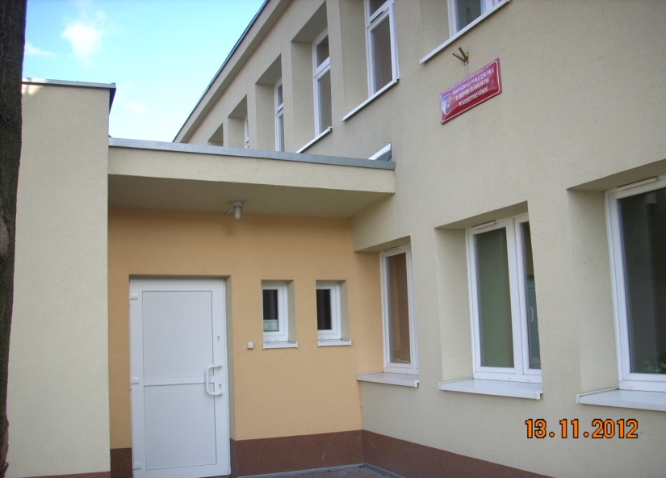
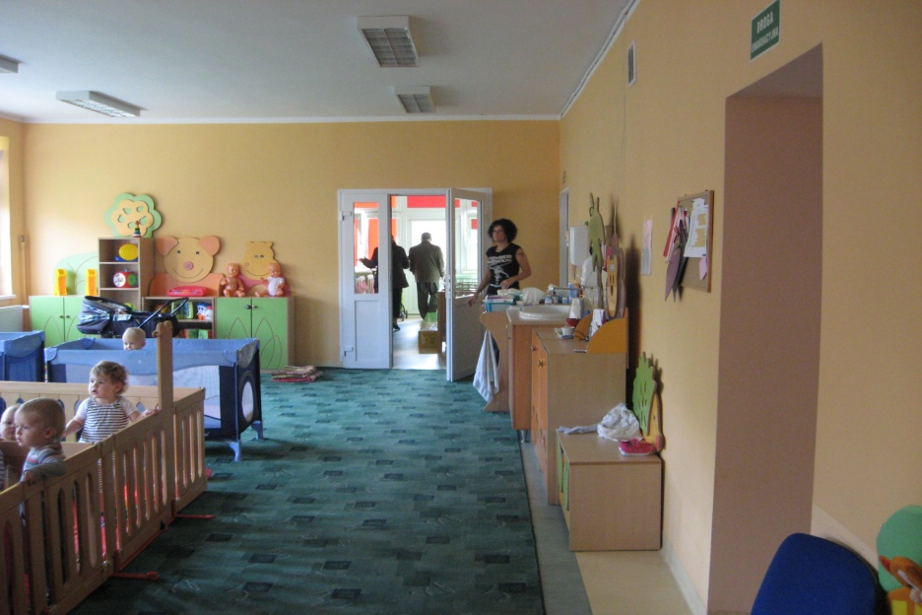
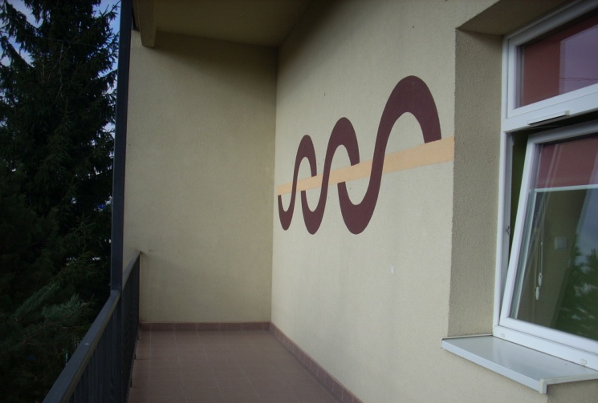
Gmina miejska Kamienna Góra
Dolnośląski Fundusz
Pomocy Rozwojowej
Modernizacja pomieszczeń Przedszkola Publicznego nr 1 w Kamiennej Górze na potrzeby dodatkowej grupy żłobkowej
Kwota dofinansowania: 171 750 zł
Wymienione drzwi w budynku przedszkola
Wyremontowane pomieszczenia dla grupy żłobkowej
Widok tarasu po modernizacji

Slide 7
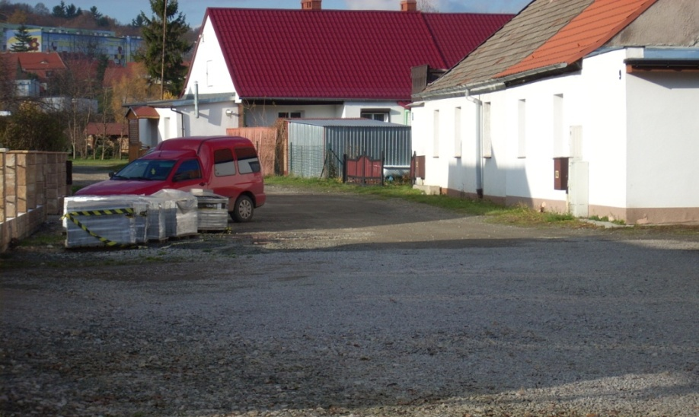
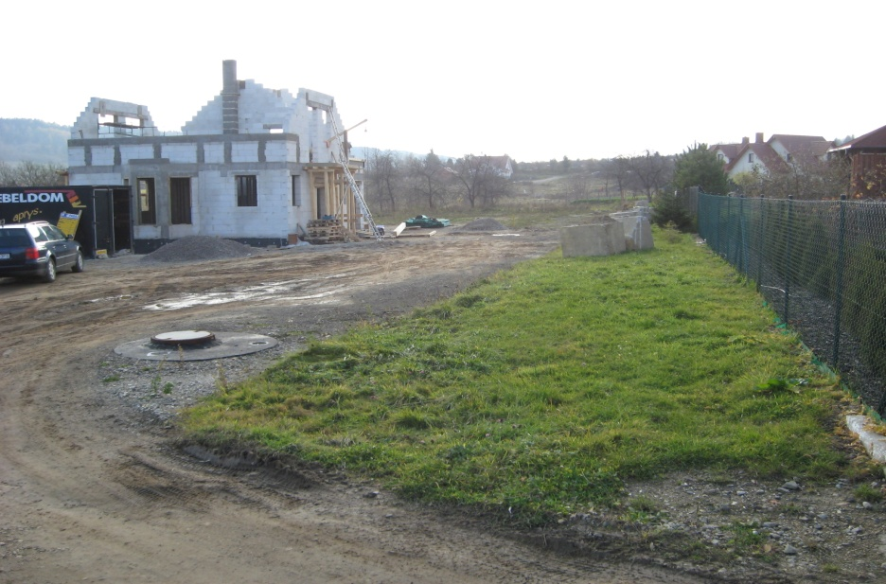
Gmina miejska Kamienna Góra
Dolnośląski Fundusz
Pomocy Rozwojowej
Budowa sieci wodociągowej oraz kanalizacyjnej w Kamiennej Górze
Budowa sieci wodociągowej oraz kanalizacyjnej w Kamiennej Górze- ul. Różna
Budowa sieci wodociągowej oraz kanalizacyjnej w Kamiennej Górze- ul. Cegielniania
Rok 2011
Kwota dofinansowania:
124 530 zł
36 366 zł
47 733 zł
Wbudowana sieć: wodociągowa i kanalizacji sanitarnej – ul. Cegielniana
Sieć wodociągowa i sieć kanalizacji sanitarnej – ulica Różana

Slide 8
Gmina miejska Kamienna Góra
Dolnośląski Fundusz
Pomocy Rozwojowej
Poprawa bazy edukacyjnej Przedszkola Publicznego nr 1 oraz Żłobka Miejskiego w Kamiennej Górze
Kwota dofinansowania: 200 000 zł
Rok 2014
W ramach inwestycji będą realizowane następujące prace:
przebudowa istniejącego ogrodzenia wokół szkoły
budowa placu zabaw wraz z monitoringiem
budowa instalacji oddymiania dróg ewakuacyjnych
budowa instalacji oświetlenia awaryjnego
wymiana zniszczonych podłóg, odnowienie ścian
wymiana wewnętrznej instalacji elektrycznej
wymiana balustrad i klatek schodowych

Slide 9
Gmina wiejska Kamienna Góra
Dolnośląski Fundusz
Pomocy Rozwojowej
Przebudowa stołówki szkolnej w Zespole Szkół Publicznych w Krzeszowie - gmina Kamienna Góra
Kwota dofinansowania: 100 000 zł
Rok 2013
W ramach realizacji inwestycji zostało wykonane:
nowa instalacja sanitarna i wodna (zamontowano 4 zlewozmywaki i 13 baterii)
nowa instalacja centralnego ogrzewania (założono 14 zaworów termostatycznych)
nowa instalacja nawiewno-wywiewna (zamontowano 8 zespołów wywiewnych)
zamontowano 40 opraw oświetleniowych
zamontowano nowy piec konwekcyjny

Slide 10
Gmina miejsko-wiejska Lubawka
Dolnośląski Fundusz
Pomocy Rozwojowej
Inwestycje zrealizowane w ramach DFPR
w gminie miejsko-wiejskiej Lubawka
w latach 2010-2011
Łączna kwota dofinansowania: 548 800 zł
Zadania:
Przebudowa i zmiana sposobu użytkowania zabytkowego budynku Szkoły Podstawowej
w Miszkowicach w gminie Lubawka – etap I
Modernizacja budynku Zespołu Szkół Publicznych w Lubawce przy ul. Mickiewicza 4 - etap III a

Slide 11
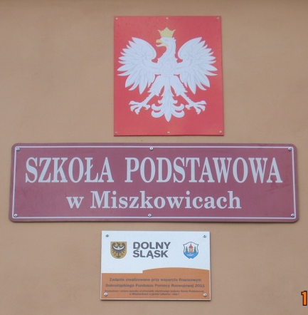
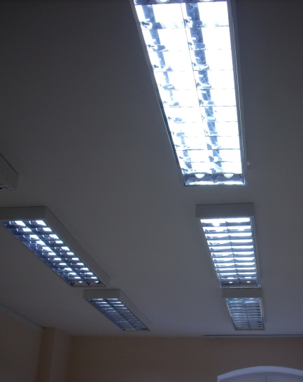
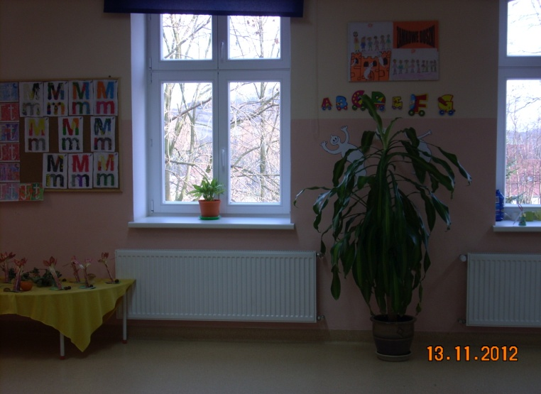
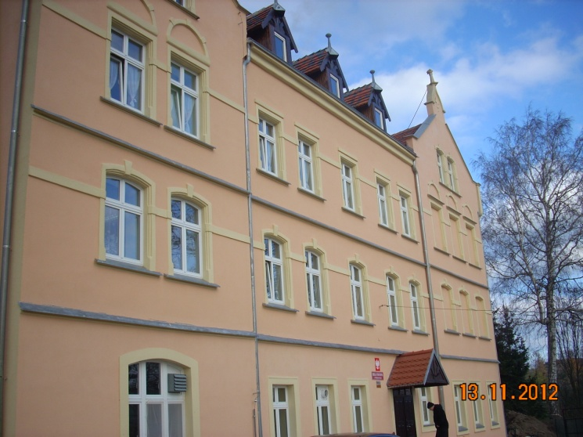
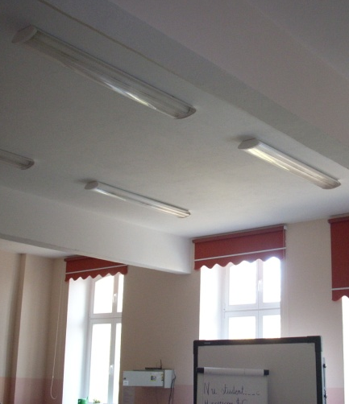
Gmina miejsko-wiejska Lubawka
Dolnośląski Fundusz
Pomocy Rozwojowej
Przebudowa i zmiana sposobu użytkowania zabytkowego budynku Szkoły Podstawowej w Miszkowicach w gminie Lubawka – etap I w roku 2010
Kwota dofinansowania: 253 564 zł
Nowe okna i ogrzewanie
Docieplona ścian budynku szkoły
Nowe oświetlenie

Slide 12
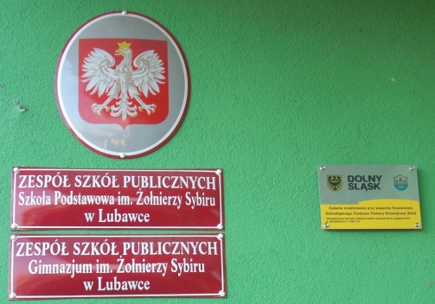
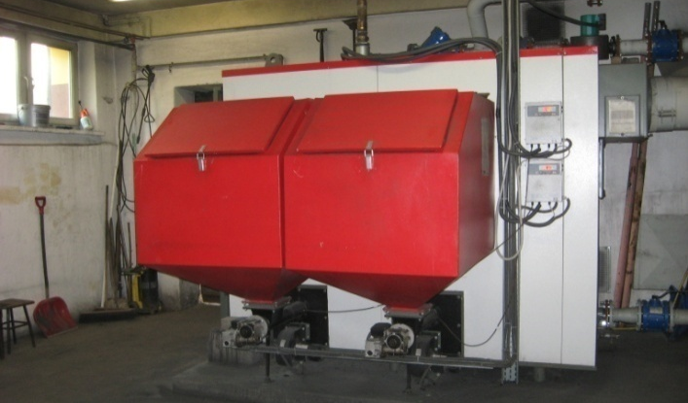
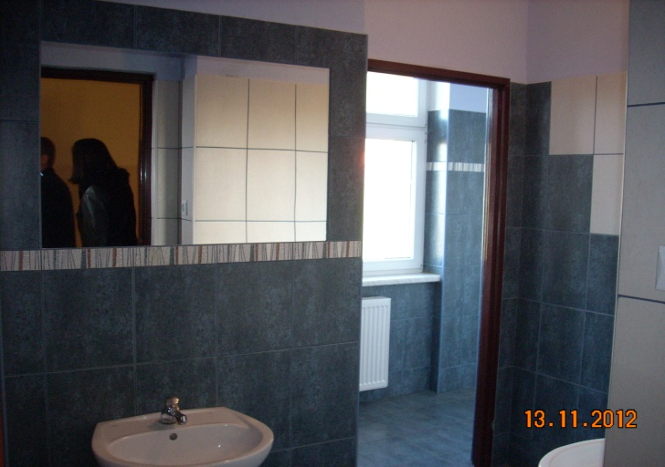
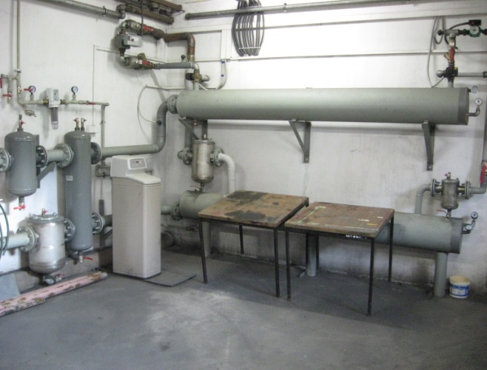
Gmina miejsko-wiejska Lubawka
Dolnośląski Fundusz
Pomocy Rozwojowej
Modernizacja budynku Zespołu Szkół Publicznych w Lubawce przy ul. Mickiewicza 4 - etap III a w roku 2011
Kwota dofinansowania: 295 236 zł
Nowy kocioł c.o.
Nowy sanitariat po przebudowie
Zmodernizowana instalacja wodna w kotłowni

Slide 13
Wydatki DFPR w latach 2009-2014
Dolnośląski Fundusz
Pomocy Rozwojowej
9,75
Łączna kwota środków w mln
9,05
8,26
7,50
2,38
2,48
46 projektów
43 projekty
14 projektów
31 projektów
46 projektów
46 projektów
W latach 2009-2014 wsparciem objęto 91 gmin, które realizowały łącznie 222 projekty. Samorząd Województwa Dolnośląskiego przeznaczył na ten cel kwotę
ponad 38 mln zł. Wkład beneficjentów to kwota ok. 40 mln zł.

